Slide 1




UKSofusion
连接中国留英学生和英国商家
Notes:
- Short simple and memorable elevator pitch. - 3 Keywords or phrases. - No expert jargon. KISS! (keep it simple/stupid)Make sure that the 5-7 tagline does a good job explaining what your company does. (This can be different than your SEO/promotional tagline).

Slide 2





市场痛点
英国商家宣传方式和中国留学生接触广告方式不同
传统的在英中国留学生购物攻略平台宣传方式过时
只有英国国际大品牌才有机会接触到中国留学生

Slide 3








解决方案
基于手机的微信小程序和App
以平台服务吸引中国留学生
以内容留住中国留学生
广告接触中国留学生
先从女性用品入手(如：美妆，护肤，女装)->其它商品

Slide 4


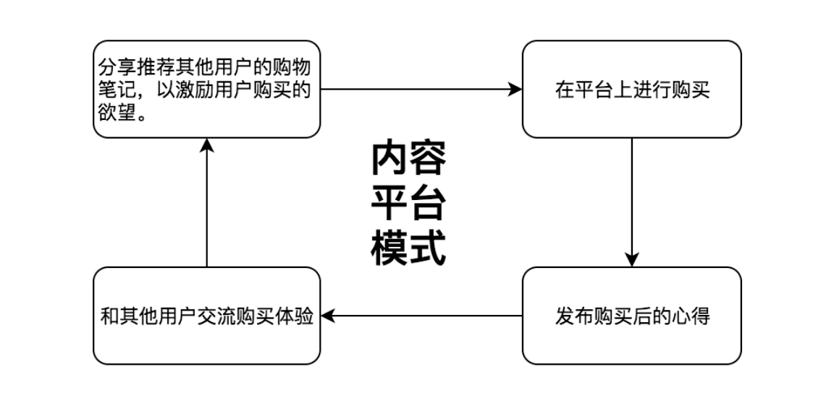
核心功能

Slide 5





其他功能
二手交易
活动（电子票）
潮牌、奢侈品交易和鉴定

Slide 6


产品介绍

Slide 7

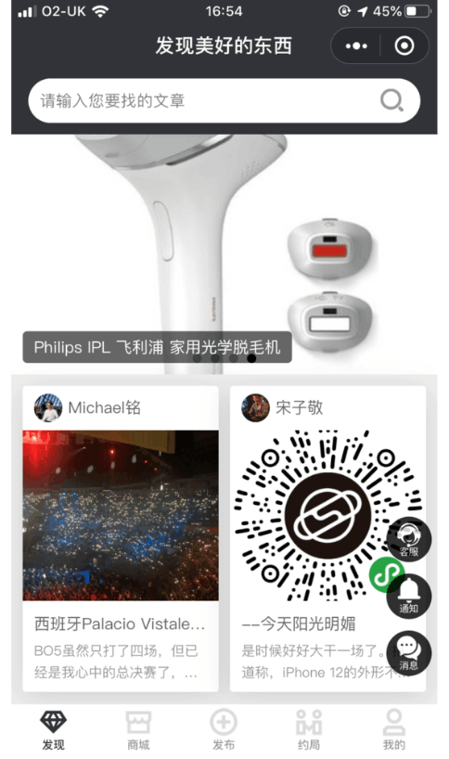
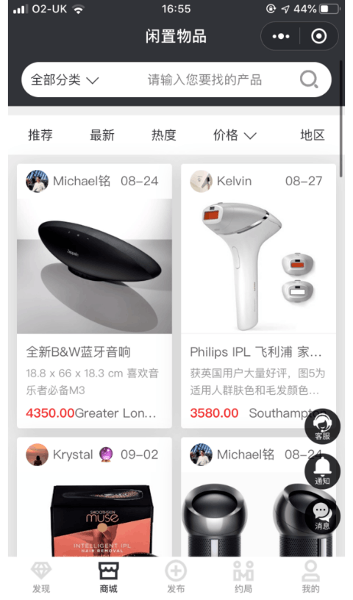
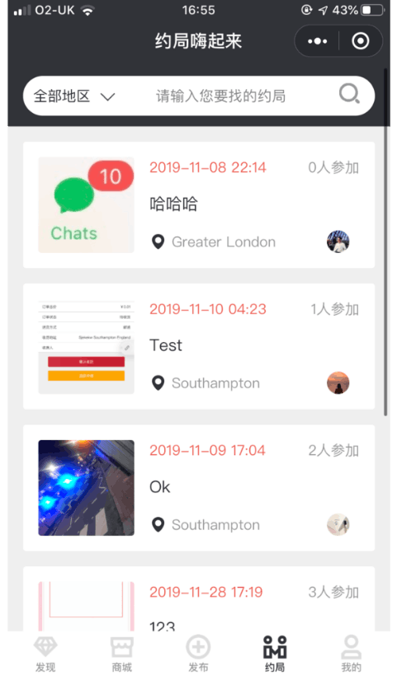

Slide 8


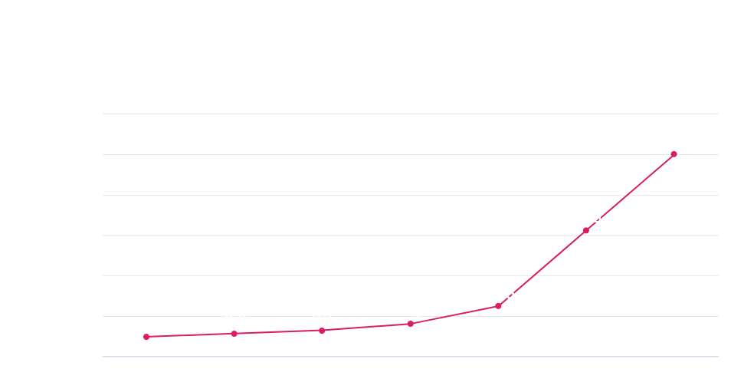

市场分析
根据中国驻英大使馆统计，2019年中国在英留学生人数为20万人，和2018年相比同比增长30%。根据目前的PSW签证的政策，中国一带一路策略和中英长远的关系，预测未来留学生人数会持续爆发性增长。
来源: https://www.ukcisa.org.uk/Research--Policy/Statistics/International-student-statistics-UK-higher-education
Notes:
- Bigger is Better. - Top down = someone else reported it. - Bottom up= calculate users/usage/rev$ - Avg txn = $X - Y customers in your market - Avg customer buys Z times per year. - Market Size = $X * Y * Z annually = a big friggin' # - Market growing @ 100+% per year.

Slide 9




市场验证
传统服务中国留学生的购物攻略平台，英国红领巾有80,000+的用户在使用
创始于英国的服务中国人的外卖平台，服务全世界30多城市，日覆盖100,000+用户，18年营收60万镑
来源:红领巾微信，微博和app使用人次。熊猫外卖官网
https://beta.companieshouse.gov.uk/company/10175799/filing-history

Slide 10



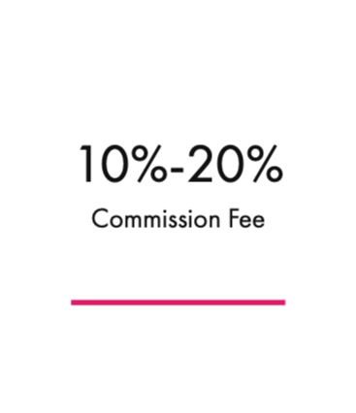

商业模式
对商家收取广告/宣传费用（盈利占比30%）
与合作KOL分享利润（占比40%）
其他收入，例如活动佣金，奢侈品鉴定费和快递相关（如:保险）费用（占比30%）

Slide 11














竞争优势
适合中国留学生的用户界面/功能，操作方便。
与Amazon&Gumtree相比
优质用户可以透过分享内容从平台上赚钱/提升知名度。
与红领巾相比
内容方面更注重于海外市场推广。
与小红书相比
依靠真实海外留学生的口碑。
与红领巾&小红书相比

Slide 12















竞品分析
用户体验度﻿
基于海外中国用户
+10
UKSofusion
英国红领巾
功能便利度
-10
0
+10
亚马逊
-10

Slide 13






进入市场策略
邀请对应网红/优质用户参加商家线下活动，试用合作商家产品后进行平台内容的推广。
对优质/种子用户的激励方案，例如免费或以高额度折扣购买商品
任务式积分奖励模式，连续登入或对已购买的商品评论等任务获得可使用现金积分
和全英学联CSSA进行合作

Slide 14

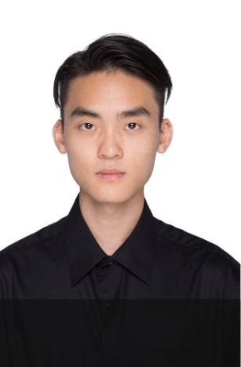
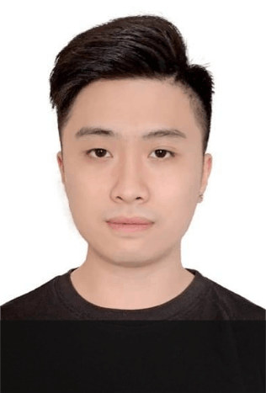




团队介绍
商务拓展/营销策略
公司运营/产品运营
市场扩张/业务发展
何梓铭毕业于伦敦大学学院，数学学士和金融风险管理硕士。曾在金融行业里工作，如风险投资机构，拥有相关的商务拓展经验和市场营销技巧，号召力强。
陈炜燐毕业于南安普顿大学经济系。曾于香港律师事务所工作，具备公司行政和客户对接等相关经验。具有敏锐的商业嗅觉，对细节追求完美，明白用户所想。
罗姿毕业于华威大学，创新创业与企业管理硕士，赛安Xsin项目创始人。从事于化妆品行业，索然生物科技外贸负责人，负责韩国，法国，英国等化妆品上下游合作。
Notes:
Be brief about your team and their achievements. No need to mention advisors or other Board Members in this slide.

Slide 15

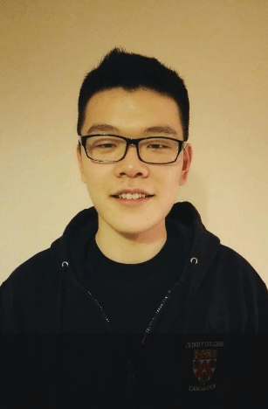

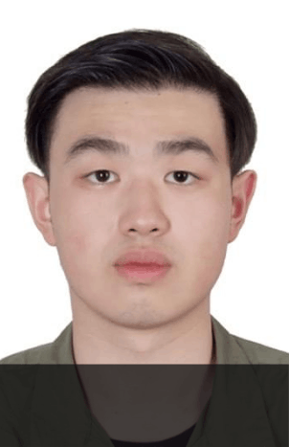
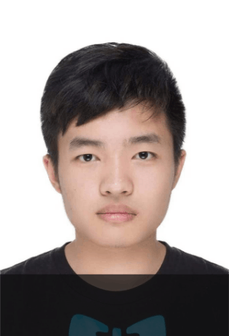




团队介绍(技术)
技术开发/团队管理
技术顾问--Dr Mak
前端开发/产品设计
后端开发/产品测试
张钰仁就职于彭博软件工程师。伦敦大学学院的计算统计和机器学习硕士，剑桥大学自然科学学士。曾于Metaswitch Networks和彭博社从事软件工程实习。
Dr Terrence Mak在帝国理工学院的电子电气工程专业获得博士学位，目前在南安普顿大学的电子和计算机科学部门任职副教授。具有丰富的带领团队创业经验。
蒋家康就读于伦敦大学学院软件系统工程硕士。本科英国诺丁汉大学计算机专业。参与过英国Games Workshop公司有关Web开发并熟练掌握Bootstrap，ReactJS等前端科技。
王宇桐就读于伦敦大学学院软件工程硕士。诺丁汉大学计算机科学与人工智能学士。曾与诺丁汉Atos公司合作开发Bid Library System项目。
Notes:
Be brief about your team and their achievements. No need to mention advisors or other Board Members in this slide.

Slide 16


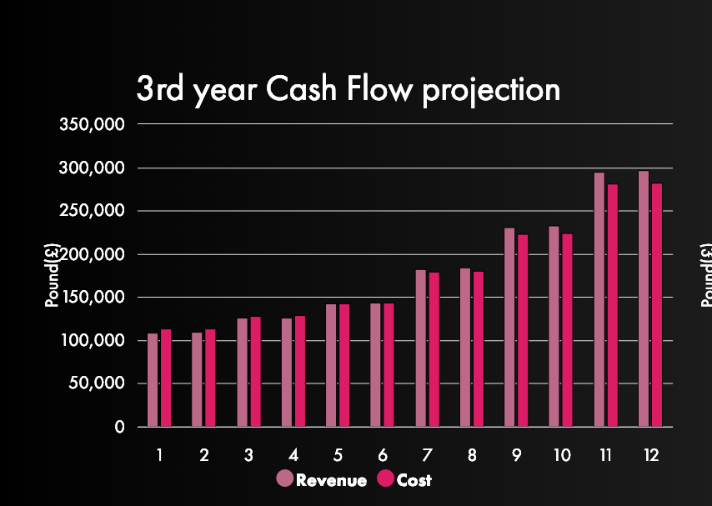
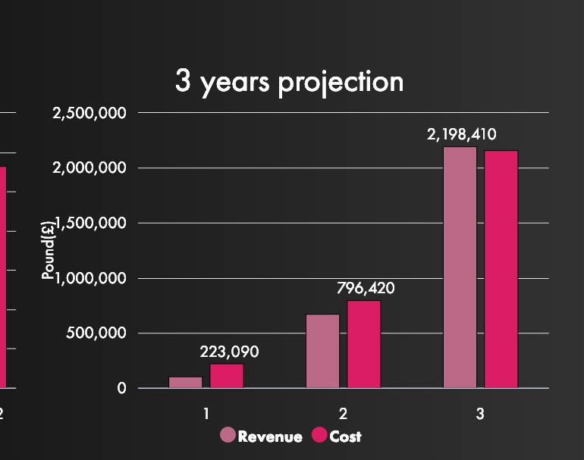
财务预测

Slide 17

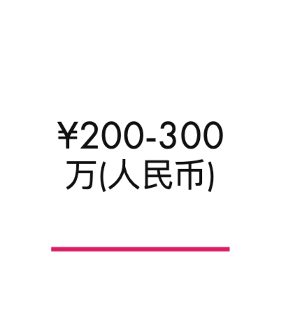



融资计划
首轮融资目标出让20%股权
主要用作市场及人员开销。
天使轮
Notes:
How much money?3 Budgets: Small, Medium, Large.What will you do with the Capital?New Hires (Product).Mktg & Sales (Customers/$$$).Ops & Infrastructure (Scale Up)

Slide 18

谢谢观看！

